Slide 1




Thứ Hai ngày 2 tháng 12 năm 2024
Phan Thị Thiện

Slide 2
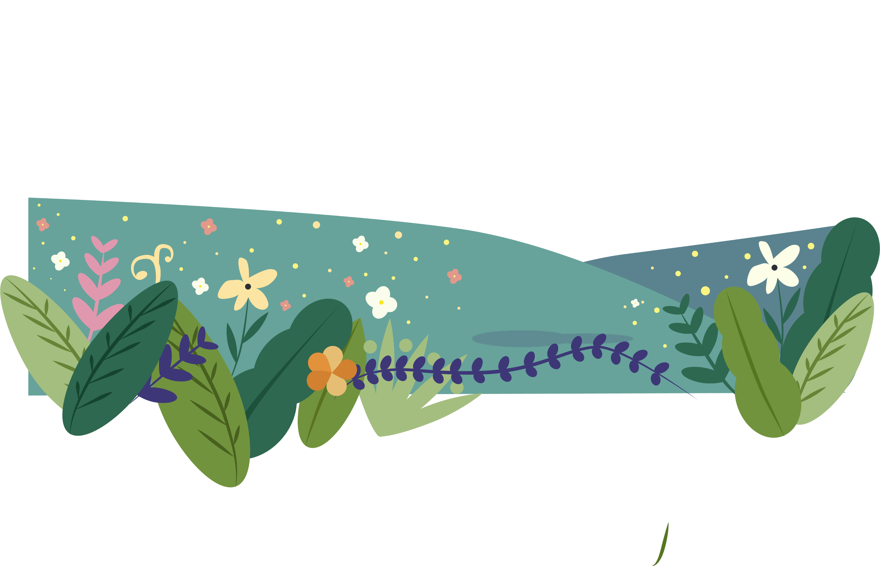



Slide 3


Slide 4


HOẠT ĐỘNG 3
HOẠT ĐỘNG 3

Slide 5



Chia sẻ với các bạn những điều thú vị mà em đã học được từ một người bạn, một cuốn sách hoặc một chương trình truyền hình

Slide 6



Em đã học hỏi được từ bạn Nam lớp trưởng lớp em. Em học hỏi được từ bạn ấy cách sắp xếp thời gian biểu, cách học tập của bạn ấy.

Slide 7




Chia sẻ trước lớp
Trình bày
Nhận xét

Slide 8
2. Kể về một tấm gương ham học hỏi mà em biết

Slide 9
Chia sẻ trước lớp
Trình bày
Nhận xét

Slide 10


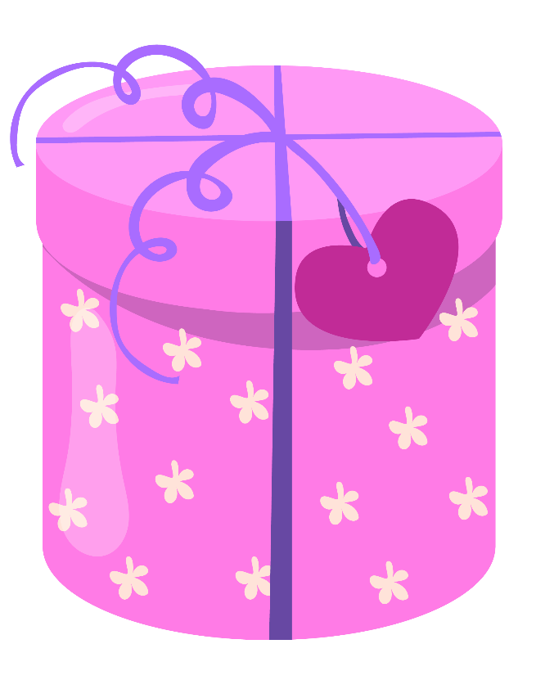








Slide 11
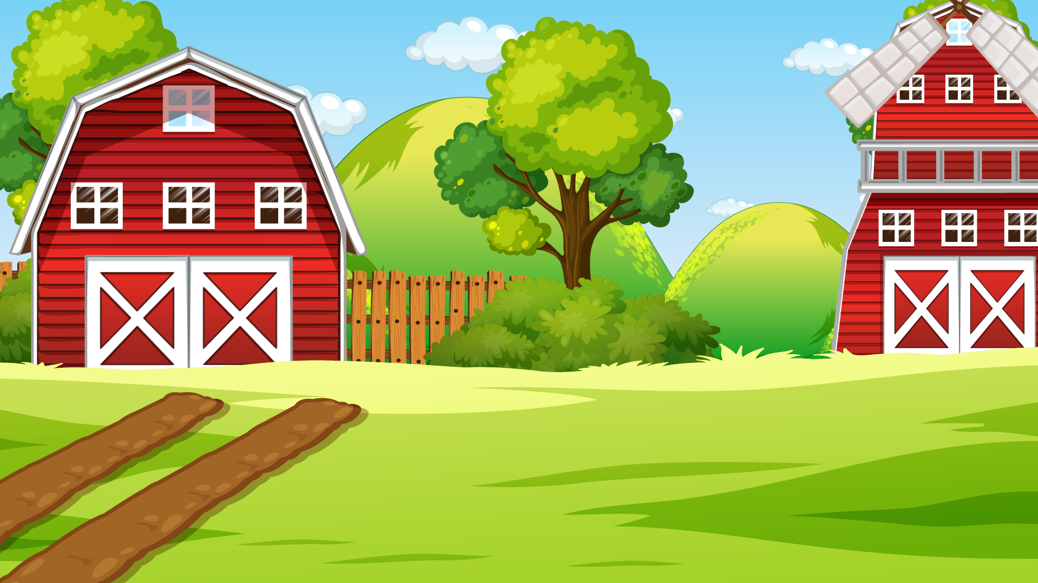



1. ĐỂ THỂ HIỆN SỰ HAM HỌC HỎI CHÚNG TA CẦN ?
A. ĐI HỌC MUỘN
B. HAM ĐỌC SÁCH
C. ĂN THẬT NO

Slide 12
2. ĐÂU KHÔNG PHẢI LÀ BIỂU HIỆN SỰ HAM HỌC HỎI ?
A. NHỜ CHỊ LÀM BÀI TẬP GIÚP
B. THÍCH HOẠT ĐỘNG NHÓM
C. NHỜ CÔ GIÁO GIẢNG LẠI BÀI CHƯA HIỂU

Slide 13
3.LỢI ÍCH CỦA VIỆC HAM HỌC HỎI LÀ?
A. GIÚP MỞ MANG KIẾN THỨC.
B. ĐẠT KẾT QUẢ TỐT TRONG HỌC TẬP.
C. CẢ A VÀ B ĐỀU ĐÚNG

Slide 14
4. MUỐN BIẾT PHẢI …, MUỐN GIỎI PHẢI… ?
A. ĂN, NGỦ
B. HỎI, HỌC
C. HỎI, ĂN

Slide 15

Muốn biết phải hỏi
Muốn giỏi phải học.
(Tục ngữ)
Câu hỏi: “Câu tục ngữ khuyên chúng ta điều gì?”

Slide 16
Muốn biết phải hỏi
Muốn giỏi phải học.
(Tục ngữ)
Khi muốn biết một điều gì đó thì hãy chủ động hỏi và tìm hiểu. Còn muốn giỏi giang thì hãy cố gắng học tập và rèn luyện bản thân.

Slide 17



Cảm nhận của em sau khi học xong bài “Ham học hỏi”
Cùng nhau chia sẻ

Slide 18



